Slide 1
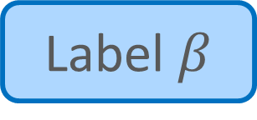
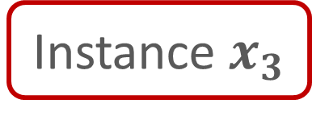
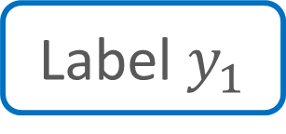
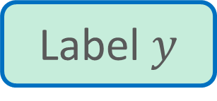
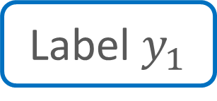
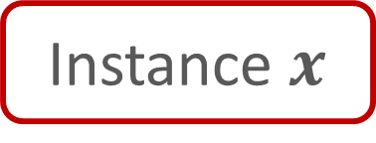
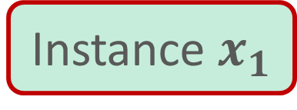
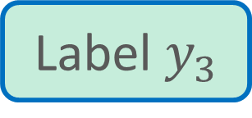
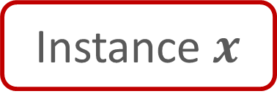
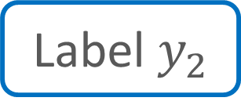
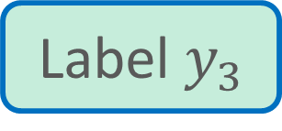
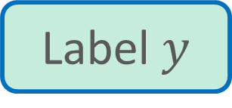


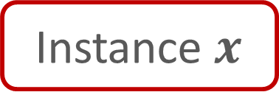
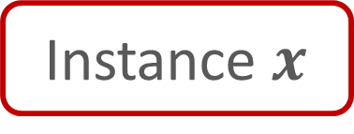
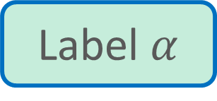


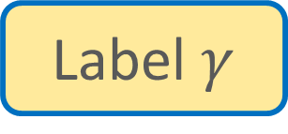
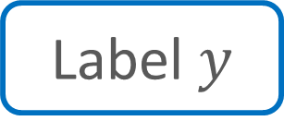

(a) Ordinary label
(d) Multi-labels
(f) Complementary-label
Instance $x$
Label $y$
Label $α$
Label $y_{1}$
Instance $x$
Label $β$
Instance $x$
Label $y_{2}$
(b) No supervision
Instance $x$
Label $γ$
Label $y_{3}$
(c) Semi-supervision
(e) Multi-instances
(g) Candidate-labels
Instance $x$
Label $y$
Instance $x_{1}$
Label $y_{1}$
Instance $x$
Instance $x_{2}$
Label $y$
Instance $x$
Label $y_{2}$
Instance $x_{3}$
Label $y_{3}$

Slide 2
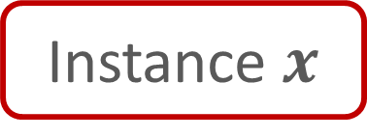
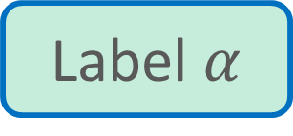


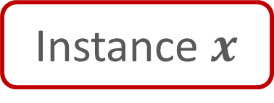


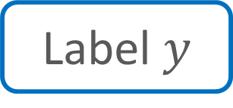
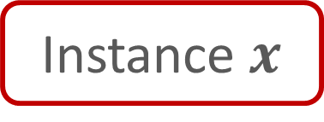
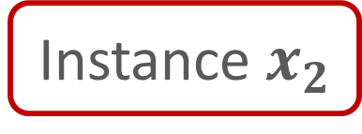
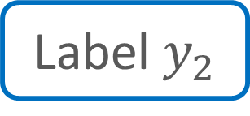



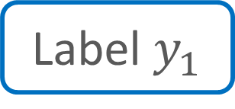



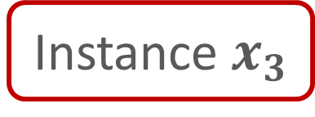

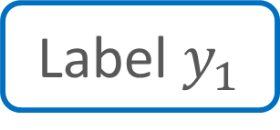

(a) Ordinary label
(c) Semi-supervision
(d) Multi-labels
(e) Multi-instances
(f) Complementary-label
(g) Candidate-labels
Instance $x$
Label $y$
Instance $x$
Label $y$
Label $α$
Instance $x_{1}$
Label $y_{1}$
Label $y_{1}$
Instance $x$
Instance $x$
Label $β$
Instance $x_{2}$
Label $y$
Instance $x$
Label $y_{2}$
Instance $x$
Label $y_{2}$
(b) No supervision
Instance $x$
Label $γ$
Instance $x_{3}$
Label $y_{3}$
Label $y_{3}$

Slide 3
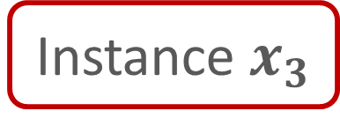
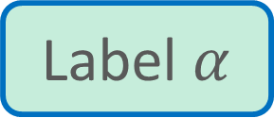
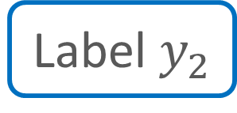
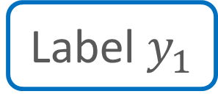
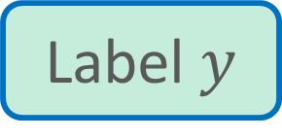
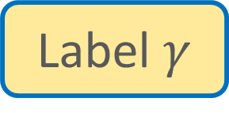
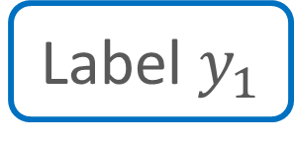
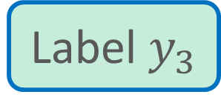
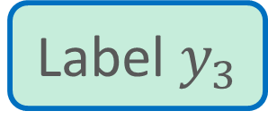
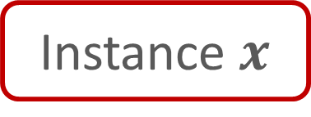
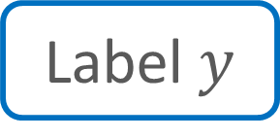

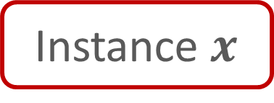


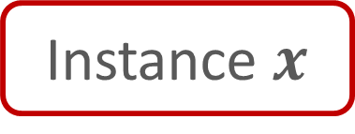


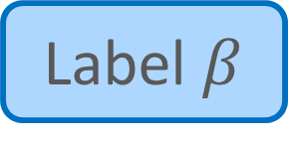
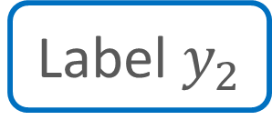
(a) Ordinary label
(c) Semi-supervision
(d) Multi-labels
(e) Multi-instances
(f) Complementary label
(g) Candidate labels
Instance $x$
Label $y$
Instance $x$
Label $y$
Label $α$
Instance $x_{1}$
Label $y_{1}$
Label $y_{1}$
Instance $x$
Instance $x$
Label $β$
Instance $x_{2}$
Label $y$
Instance $x$
Label $y_{2}$
Instance $x$
Label $y_{2}$
(b) No supervision
Instance $x$
Label $γ$
Instance $x_{3}$
Label $y_{3}$
Label $y_{3}$

Slide 4
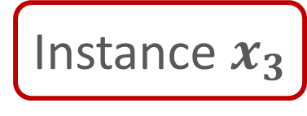
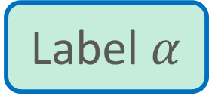
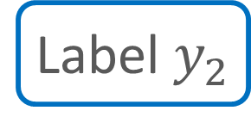

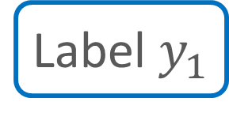
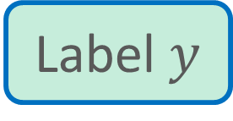
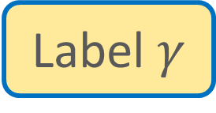

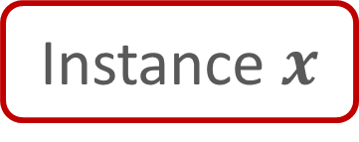
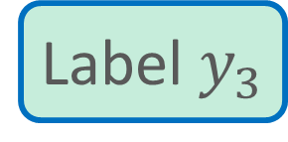












(a) Ordinary label
(c) Incomplete label
(d) Multi-labels
(e) Multi-instances
(f) Complementary label
(g) Candidate labels
Instance $x$
Label $y$
Instance $x$
Label $y$
Label $α$
Instance $x_{1}$
Label $y_{1}$
Label $y_{1}$
Instance $x$
Instance $x$
Label $β$
Instance $x_{2}$
Label $y$
Instance $x$
Label $y_{2}$
Instance $x$
Label $y_{2}$
(b) No label
Instance $x$
Label $γ$
Instance $x_{3}$
Label $y_{3}$
Label $y_{3}$

